Slide 1


Slide 2
Inhalt
Aufgabenstellung
Spielregeln & Use-Cases
Architektur
Planung
Demo
Retrospektive
Notes:
Damit es nicht so trocken wird haben wir TV-Serientitel für die jeweiligen Themen verwendet.
Es ist in etwa so wie bei Flimmerschimmer (Die Show mit Folgen) - Wer die Serie weiss, kann sie ins Publikum rufen. :-D

Slide 3
Aufgabenstellung

Slide 4
Aufgabenstellung
Implementierung von Space Invaders in Java und C#
Vorgaben:
wöchentliche Planung
wöchentliche Besprechung
Spielregeln selber bestimmen
Use-Cases und Testfälle definieren
Präsentation

Slide 5
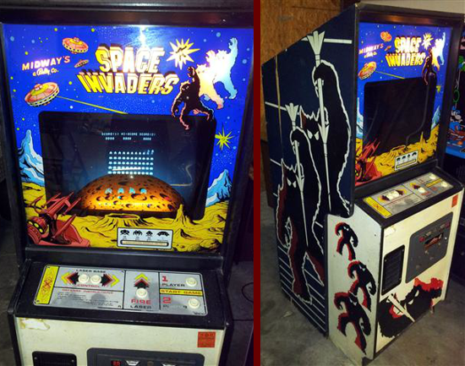
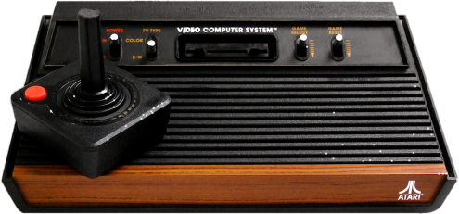
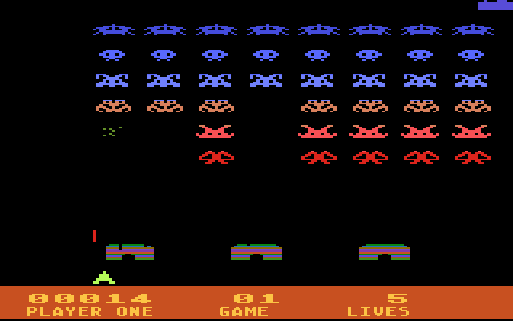
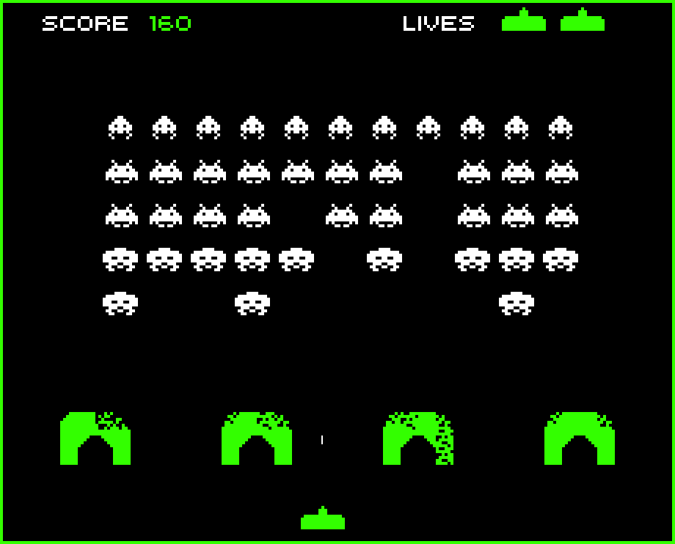
スペースインベーダ (Supēsu Inbēdā)
Entwickler: Tomohiro Nishikado
1978 von Taito
Arcade System: Taito 8080
1982 von Atari für Konsole
Erste «killer app»

Slide 6
Gameplay
2D fixierter Shooter
Spaceship ist Player
Kann rechts/links bewegt werden
Laser-Kanone kann Aliens abschiessen, bei Kollision wird Alien eliminiert

Slide 7
Spielregeln & Use-Cases

Slide 8
Use-Cases
Invader Logic
Invader erstellen
Invader Bewegung
Invaderschuss
Invader zerstören

Slide 9
Use-Cases
Player Logic
Schuss von Invader hat Kollision
Position des Spielers
Player erreicht den Rand + Bewegung
Player hat sein letztes Leben verloren

Slide 10
Use-Cases
UI-Logic
Pfeiltaste Links wird gedrückt
Pfeiltaste Rechts wird gedrückt
Leertaste wird gedrückt
Taste «Esc» gedrückt
Mausklick auf Exit-Button
Mausklick auf New Game Button

Slide 11
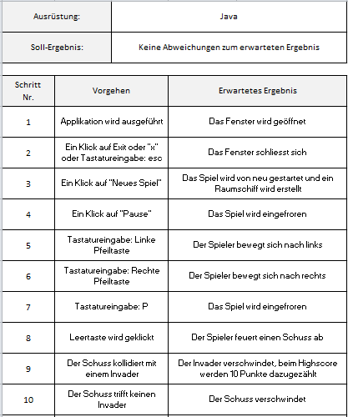
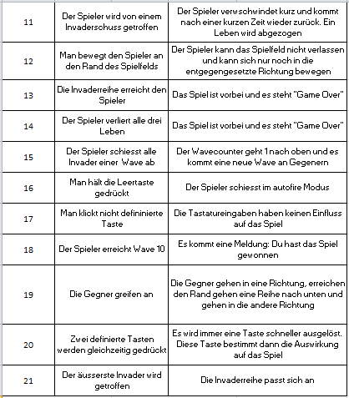
Testfälle

Slide 12
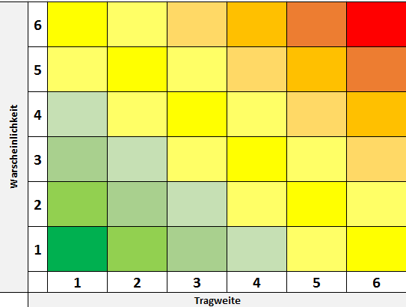
Risikoanalyse

Slide 13
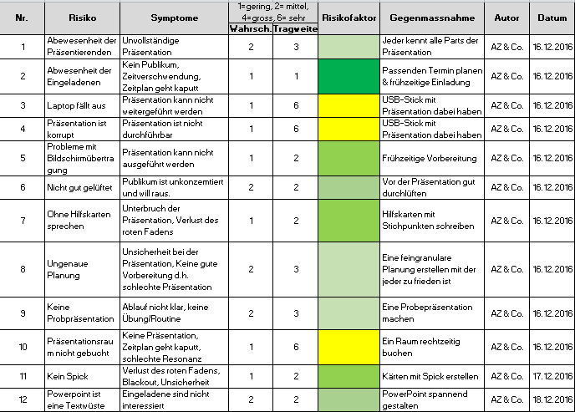
Risikoanalyse

Slide 14
Architektur

Slide 15
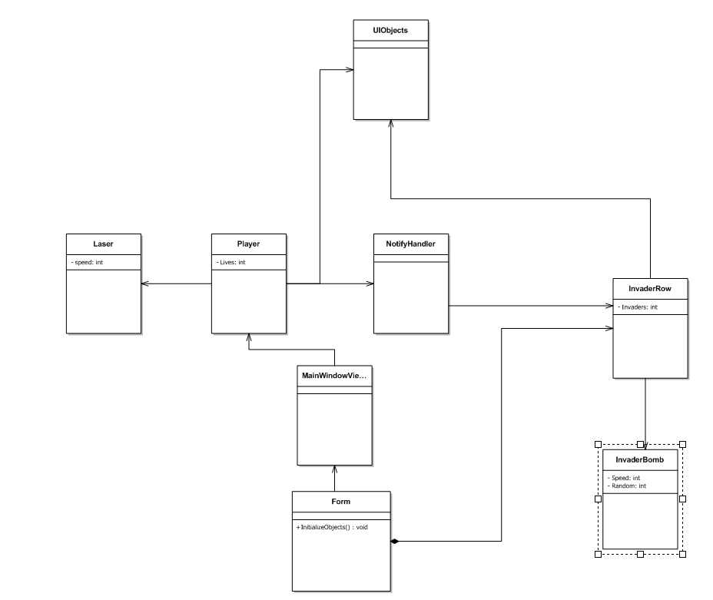

Slide 16
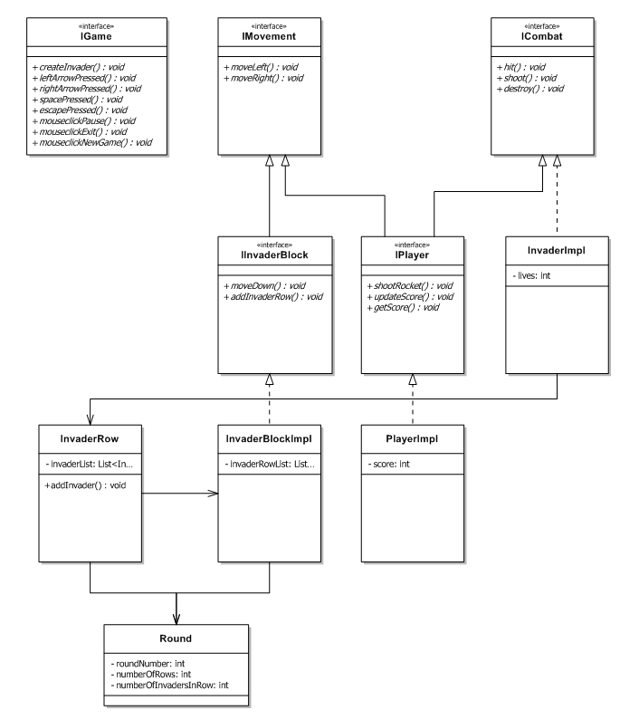
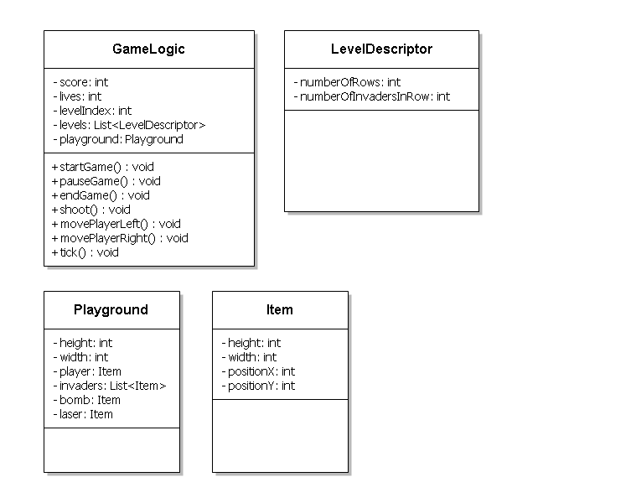

Slide 17
Planung

Slide 18


Gruppenaufteilung
Toshiki
Marc
Angel
Dennis
Fabrice
Cassandra

Slide 19
Milestone | Application Milestone | Service Milestone and Service Delivery | End of Phase(s) | Est. Date
Infos sammeln zum Spiel |  |  |  | Woche 1
GitHub Repository aufsetzen |  |  |  | Woche 1
Benötigte Plugins, Software oder sonstiges besorgen | Ggf. Installieren und Testen der Software |  |  | Woche 1
UML designen / Architektur planen |  |  |  | Woche 2
UseCases definieren |  |  |  | Woche 2
Testfälle erstellen |  |  |  | Woche 2
UML überarbeiten nach UseCases und Testfälle |  |  |  | Woche 2
 | Beginn der Implementation / Arcchitektur implementieren |  |  | Woche 2, 3
 | Business Logic implementieren |  |  | Woche 3
Anpassungen des UML, Spielregeln | Business Logic verfeinern |  |  | Woche 3
 | GUI Logic Implementieren |  |  | Woche 4
Projekt fertig |  |  |  | Woche 5

Slide 20
Aufgabenaufteilung
Cassandra (C#)
UseCases definiert
GUI Design erstellen
GUI Logic
Buttons
Refactoring
Business Logic
Player Movement
Fabrice (C#)
Business Logic
Invader Movement
Player Logic
Invader Logic
Score, Lives, Ammunition
GUI Logic
Data Bindings

Slide 21
Demo

Slide 22
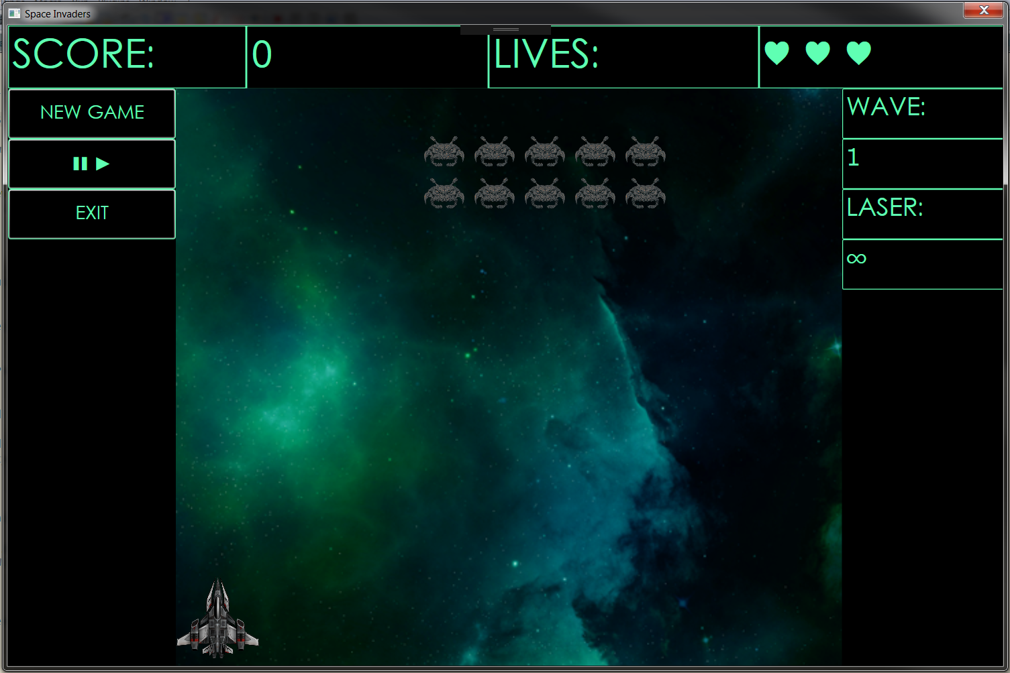
Demo des Spiels

Slide 23
Retrospektive

Slide 24
Vielen Dank für die Aufmerksamkeit!

